Slide 1
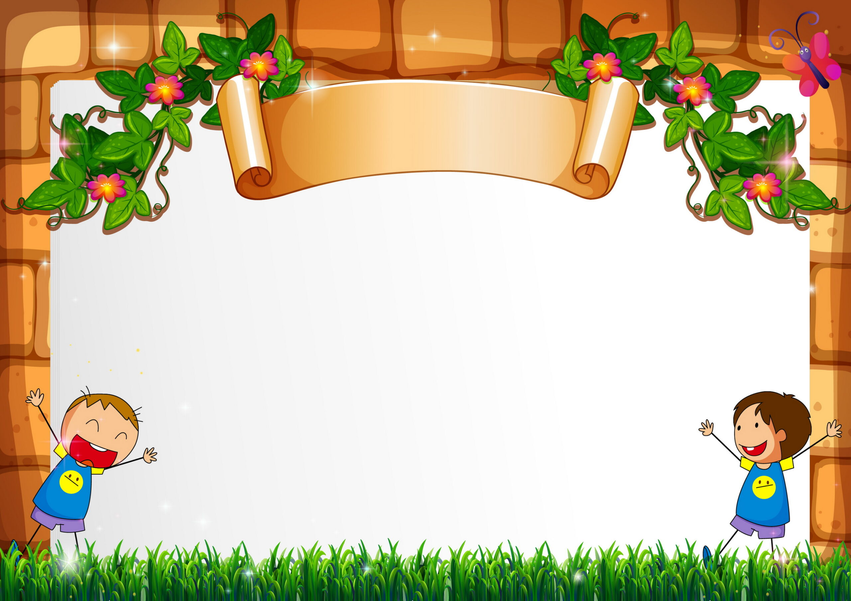
TOÁN
LỚP 4

Slide 2
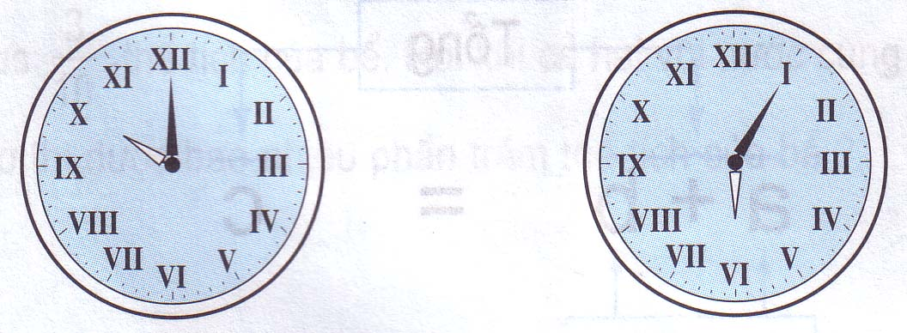

CÙNG ÔN BÀI NÀO!
*Viết số thích hợp vào chỗ chấm :
5008
260
5kg 8g = ................ g
4 phút 20 giây = .......... giây
* Đồng hồ chỉ mấy giờ ?
10 giờ
6 giờ 5 phút
Notes:
2

Slide 3

Thứ ba ngày 19 tháng 10 năm 2021
Toán
Tìm số trung bình cộng

Slide 4
* Bài toán 1: Rót vào can thứ nhất 6l dầu, rót vào can thứ hai 4l dầu. Hỏi nếu số lít dầu đó được rót đều vào 2 can thì mỗi can có bao nhiêu lít dầu?
Tóm tắt
Bài giải
4 l
Tổng số lít dầu của hai can là:
6 l
6 + 4 = 10 ( l)
? l
? l
Số lít dầu rót đều vào mỗi can là:
10 : 2 = 5 ( l )
6 l
4 l
? l
? l
Đáp số: 5 l dầu

Slide 5
*Nhận xét:
- Muốn biết khi chia đều mỗi can có bao nhiêu lít dầu ta làm thế nào?
+ Lấy tổng số lít dầu chia cho 2 được số lít dầu rót đều vào mỗi can:
( 6 + 4) : 2 = 5 ( l )
+ Ta gọi số 5 là số trung bình cộng của hai số 6 và 4.
Ta nói: Can thứ nhất có 6 lít, can thứ hai có 4 lít, trung bình mỗi can có 5 lít.
- Vậy muốn tìm trung bình cộng của 2 số ta làm thế nào?
** Muốn tìm trung bình cộng của 2 số ta tính tổng của hai số đó rồi chia tổng đó cho 2.

Slide 6
* Bài toán 2: Số học sinh của 3 lớp lần lượt là 25 học sinh, 27 học sinh, 32 học sinh. Hỏi trung bình mỗi lớp có bao nhiêu học sinh?
Tóm tắt:
25 học sinh
27 học sinh
32 học sinh
? học sinh
? học sinh
? học sinh
Bài giải
Tổng số́ học sinh của 3 lớp là:
Trung bình mỗi lớp có số học sinh là:
25 + 27 +32 = 84 ( học sinh)
( 25 +27+32) : 3 = 28 ( học sinh )
Trung bình mỗi lớp có số học sinh là:
Đáp số : 28 học sinh
84 : 3 = 28 ( học sinh )
Đáp số : 28 học sinh

Slide 7
Bài giải
Trung bình mỗi lớp có số học sinh là:
( 25+27+32): 3 = 28 ( học sinh )
Đáp số : 28 học sinh
*Nhận xét:
- 28 là số trung bình cộng của những số nào?
- Số 28 là số trung bình cộng của ba số 25; 27 và 32.
Ta viết:
( 25 + 27 + 32 ) : 3 = 28
- Muốn tìm số trung bình cộng của nhiều số ta làm thế nào?
Muốn tìm số trung bình cộng của nhiều số, ta tính tổng của các số đó, rồi chia tổng đó cho số các số hạng.

Slide 8




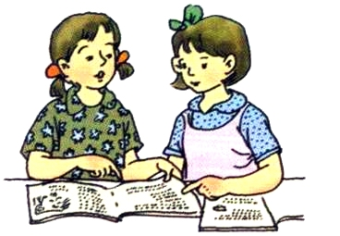


BÀI TẬP

Slide 9
* Bài 1: Tìm số trung bình cộng của các số sau:
a) 42 và 52
Trung bình cộng của 42 và 52 là :
( 42 + 52 ) : 2 = 47
b) 36; 42; và 57.
Trung bình cộng của 36; 42; và 57 là :
( 36+ 42+ 57 ) : 3 = 45
c) 34; 43; 52 và 39
Trung bình cộng của 34; 43; 52 và 39 là:
( 34+ 43+ 52+ 39 ) : 4 = 42
d) 20 ; 35 ; 37 ; 65 và 73
Trung bình cộng của 20; 35; 37; 65 và 73 là :
( 20 + 35 + 37 + 65 + 73 ) : 5 = 46

Slide 10
* Bài 2: Bốn em Mai, Hoa, Hưng, Thịnh, lần lượt cân nặng là 36kg, 38kg, 40kg, 34kg. Hỏi trung bình mỗi em cân nặng bao nhiêu ki- lô- gam?
Mai
Tóm tắt:
Hoa
Hưng
Thịnh
36 kg
38 kg
40 kg
34 kg
? kg
? kg
? kg
? kg
Bài giải
Trung bình mỗi em cân nặng là:
(36 +38+40+34) : 4 = 37 ( kg)
Đáp số: 37 kg

Slide 11





1
4
TRÒ CHƠI
Cùng
khám phá?
2
3
2

Slide 12
Tìm số trung bình cộng của 1; 3 và 5?
(1 + 3 + 5) : 3 = 3
3
=> 3 gọi là số trung bình cộng của các số 1, 3 ,5

Slide 13
4
TRÒ CHƠI
Cùng
khám phá?
2
3
2

Slide 14
Tìm số trung bình cộng của 2; 4 và 6?
(2 + 4 + 6) : 3 = 4
4
=> 4 gọi là số trung bình cộng của các số 2,4,6

Slide 15
4
TRÒ CHƠI
Cùng
khám phá?
3

Slide 16
Tìm số trung bình cộng của các số
1; 3; 5 và 7
(1 + 3 + 5 + 7) : 4 = 4
=> 4 gọi là số trung bình cộng của các số 1, 3, 5, 7.

Slide 17
4
TRÒ CHƠI
Cùng
khám phá?

Slide 18
Tìm số trung bình cộng của các số
tự nhiên từ 1 đến 9?
(1 +2 + 3 + 4 + 5 + 6 +7 + 8+ 9) : 9 = 5
=> 5 gọi là số trung bình cộng của các số 1,2,3,4,5,6,7,8,9.

Slide 19
TRÒ CHƠI
Bạn chọn cánh hoa nào ?
Các bạn giỏi quá !

Slide 20
Củng cố
Toán
Tìm số trung bình cộng
*Đúng ghi Đ, sai ghi S :
a) Muốn tìm số trung bình cộng của hai số ta lấy tổng của hai số đó chia cho 2.
Đ
b) Muốn tìm số trung bình cộng của ba số ta lấy tổng của ba số đó chia cho 3.
Đ
c) Muốn tìm số trung bình cộng của bốn số ta lấy tổng của bốn số đó chia cho 3.
S

Slide 21
Dặn dò
Ghi nhớ cách tìm số Trung bình cộng của nhiều số
Xem trước bài “BIẾU ĐỒ”
SGK Trang 28,30

Slide 22



CHÚC CÁC CON
MỘT NGÀY HỌC
VUI VẺ!
Good bye!

